Slide 1
de woordkaarten van C2 M1
dag 1

Slide 2
de bel

Slide 3
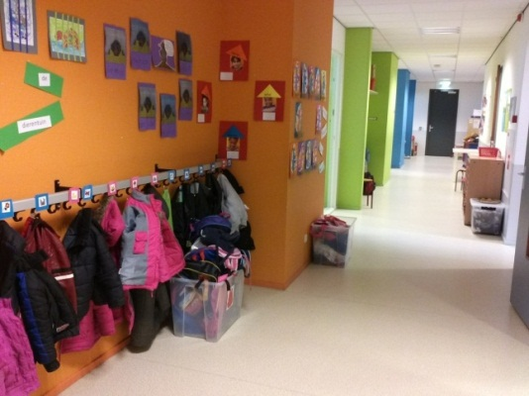
de gang

Slide 4
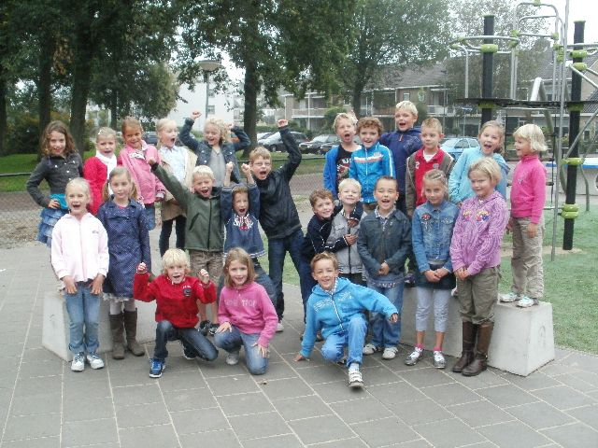
de groep

Slide 5
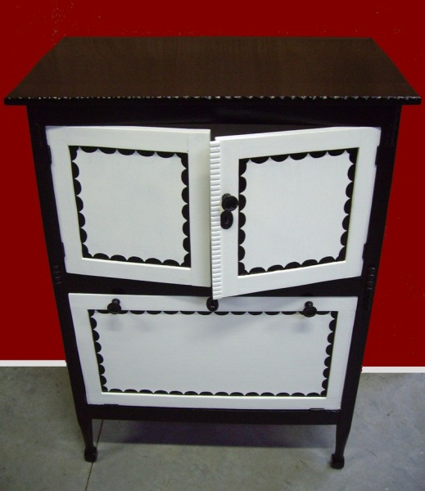
lhet kastje

Slide 6
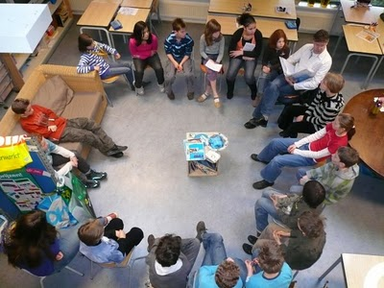
de kring

Slide 7
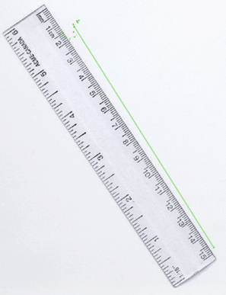
de liniaal

Slide 8
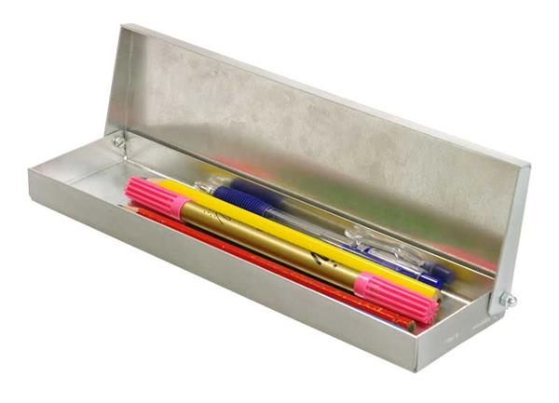
de pennendoos

Slide 9
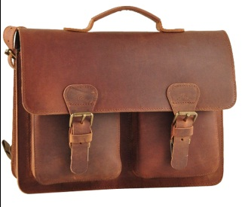
de schooltas

Slide 10
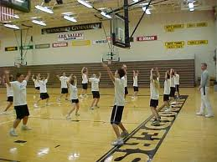
gymmen

Slide 11
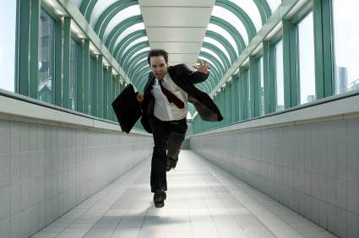
(weg)rennen

Slide 12
(op)schrijven

Slide 13
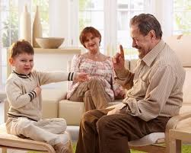
vertellen

Slide 14
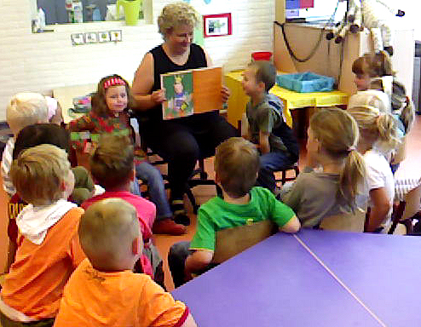
voorlezen

Slide 15
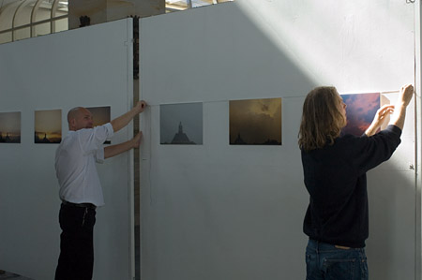
ophangen

Slide 16
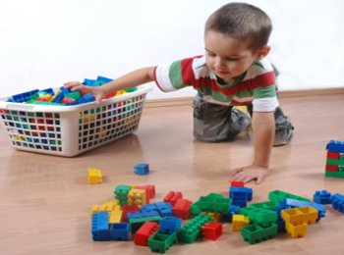
opruimen

Slide 17
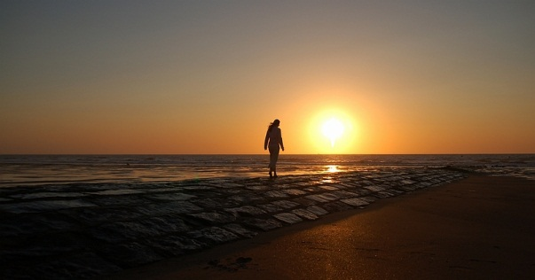
alleen

Slide 18
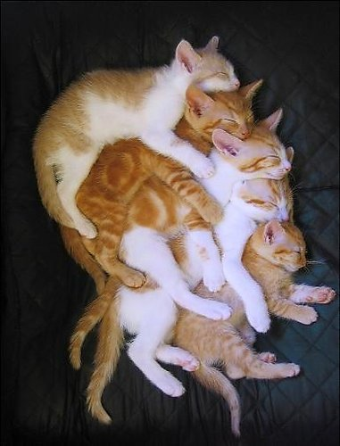
samen

Slide 19
Het woord van de dag 1: opruimen

Slide 20
Het verhaal dag 1 Klik op de link
https://www.youtube.com/watch?v=iq8ncXw3vfM&list=PLmlPkTFID-Du1VMjRuqSfi_bbqf-0UAVv&index=16

Slide 21
De verhaalplaten van dag 1

Slide 22
De verhaalplaten van dag 1

Slide 23
De verhaalplaten van dag 1

Slide 24
De verhaalplaten van dag 1

Slide 25
De verhaalplaten van dag 1

Slide 26
de woordkaarten van
dag 2

Slide 27
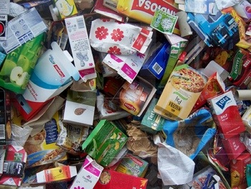
lhet afval

Slide 28
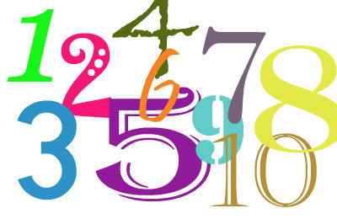
lhet cijfer

Slide 29
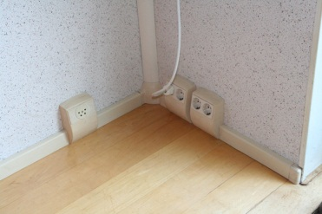
de hoek

Slide 30
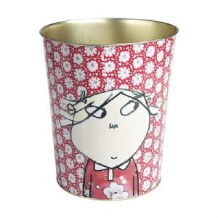
de prullenbak

Slide 31
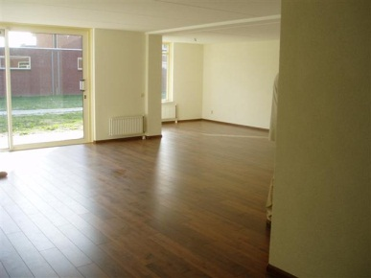
de vloer

Slide 32
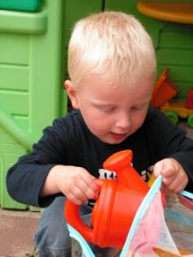
indoen

Slide 33
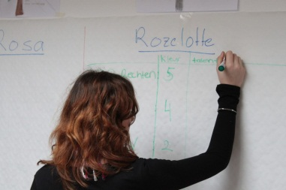
opschrijven

Slide 34
weggooien

Slide 35
het woord van de dag 2: weggooien

Slide 36
De taalfuncties van dag 2: kennis maken
Vragen hoe iemand heet: hoe heet je? Vragen hoe oud iemand is: hoe oud ben je?

Slide 37
de woordkaarten van
dag 3

Slide 38
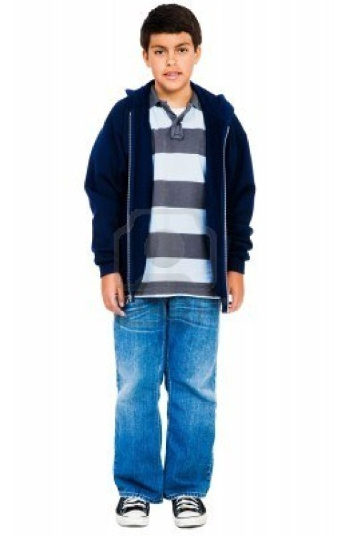
de jongen

Slide 39
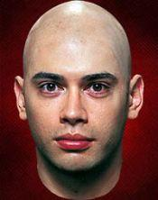
iemand

Slide 40
niemand

Slide 41
de droom

Slide 42
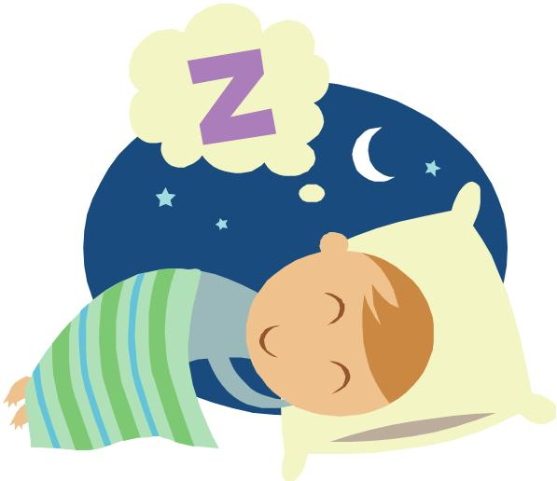
dromen

Slide 43
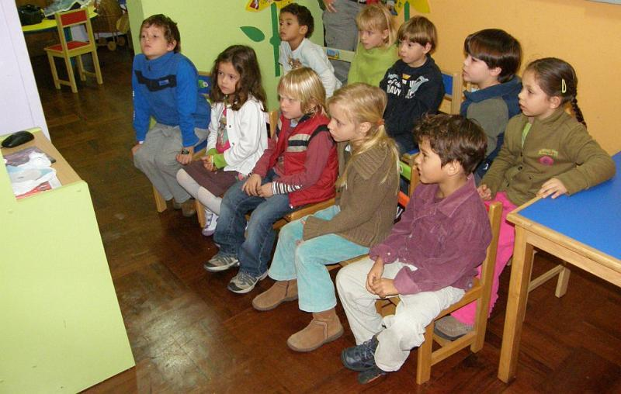
kijken naar

Slide 44
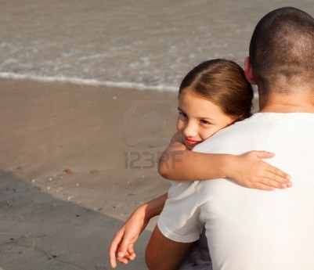
knuffelen

Slide 45
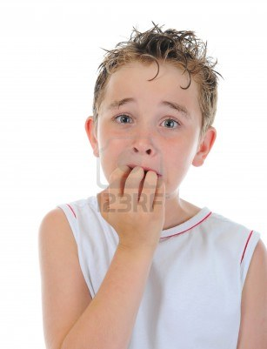
bang

Slide 46
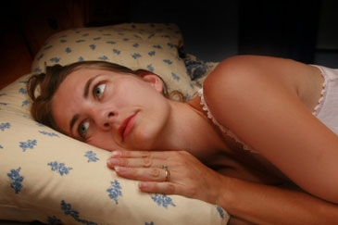
wakker

Slide 47
stout

Slide 48
Het woord van de dag 3: dromen

Slide 49
Het verhaal dag 3 Klik op de link
https://www.youtube.com/watch?v=M_Q-uAOedJQ&list=PLmlPkTFID-Du1VMjRuqSfi_bbqf-0UAVv&index=14

Slide 50
De verhaalplaten van dag 3

Slide 51
De verhaalplaten van dag 3

Slide 52
De verhaalplaten van dag 3

Slide 53
De verhaalplaten van dag 3

Slide 54
de woordkaarten van
dag 4

Slide 55
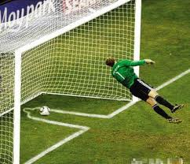
lhet doel

Slide 56
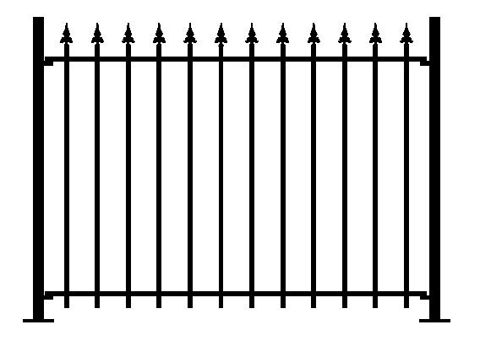
lhet hek

Slide 57
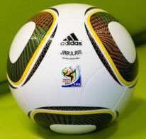
de bal

Slide 58
loslaten

Slide 59
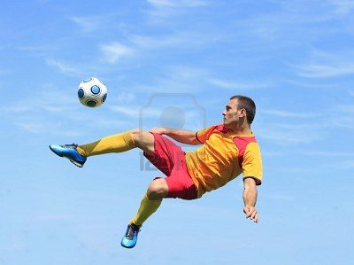
schoppen

Slide 60
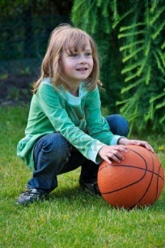
vasthouden

Slide 61
opletten

Slide 62
goed

Slide 63
voorzichtig

Slide 64
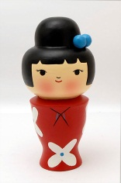
kleiner

Slide 65
groter

Slide 67
Het woord van de dag 4: de bal

Slide 68
de woordkaarten van
dag 5

Slide 69
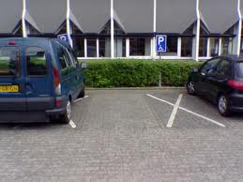
de plaats (plek)

Slide 70
de taalfuncties van dag 5:spelcodes
Spelcodes:
- Wie doen er mee?
- Wie is hem?
- Dat is niet eerlijk
Aftelversjes:
- Steen-papier-schaar
- Iene miene mutte

